Slide 1
НОВЫЙ ФОРМАТ
ПОДГОТОВКИ К ЭКЗАМЕНАМ В 11-М КЛАССЕ
ШКОЛА № 967

Slide 2
Особенности обучения учащихся 11-х классов
Завершение изучения
предметов
на базовом уровне
до 01.02.2025:
Русский язык
Иностранный язык
Информатика
География
Физика
Химия
Биология
ОБЗР
Спецкурсы
Продолжение изучение предметов
общих для всех:
Русский язык
Иностранный язык
Информатика
География
Физика
Химия
Биология
ОБЗР
Спецкурсы
+ все предметы на углубленном уровне
в соответствии с профилем
учащегося

Slide 3
Практикумы по подготовке к ЕГЭ
будут включены
в индивидуальные учебные планы:
Практикум по подготовке к ЕГЭ по русскому языку
Практикум по подготовке к ЕГЭ по математике
Практикум по подготовке к ЕГЭ по обществознанию
Практикум по подготовке к ЕГЭ по физике
Практикум по подготовке к ЕГЭ по информатике
Практикум по подготовке к ЕГЭ по истории
Практикум по подготовке к ЕГЭ по литературе
Практикум по подготовке к ЕГЭ по английскому языку
Практикум по подготовке к ЕГЭ по биологии
Практикум по подготовке к ЕГЭ по химии
Практикум по подготовке к ЕГЭ по географии
Практикум по самоподготовке к ЕГЭ
По результатам
Единых государственных контрольных работ
(ЕГКР)

Slide 4
Сбор заявлений о переходе на индивидуальный учебный план – до 15 октября 2024 года
Переход на обучение по разработанным школой индивидуальным учебным планам с учетом выбора экзаменов учащихся
с 3 февраля 2025 года

Slide 5
МЭШ НАМ В ПОМОЩЬ!

Slide 6
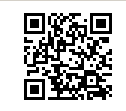
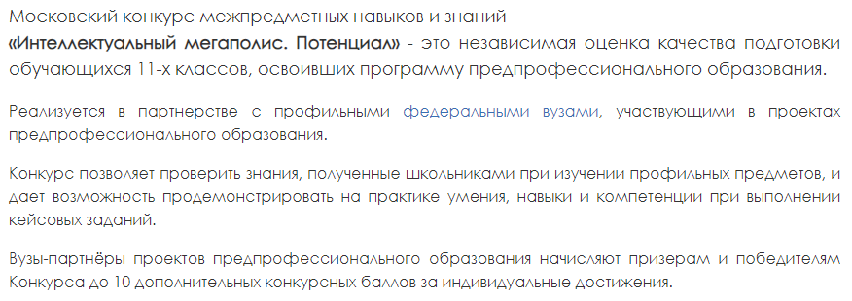
https://im.mcko.ru/potential.php
Регистрация:
01.11.2024 - 01.12.2024
Даты проведения:
09.12.2024 - 21.03.2025

Slide 7
ЭТАПЫ КОНКУРСА:
теоретический этап
(дистанционно с прокторингом)
до 60 баллов;
практический этап (очно на базе вуза)
до 60 баллов;
ПОБЕДИТЕЛЬ – 100-120 баллов
ПРИЗЕР – 80-99 баллов
УЧАСТНИК - 1-79 баллов

Slide 8
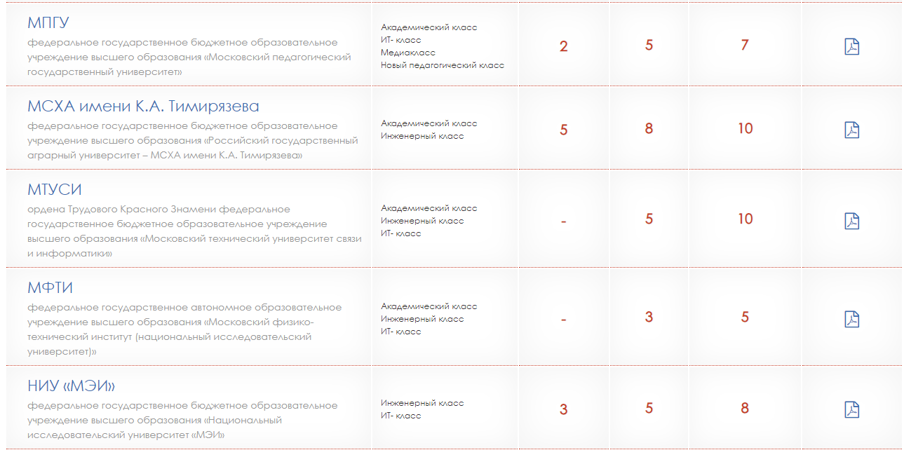

Slide 9
Государственная итоговая аттестация в 2024-2025 учебном году

Slide 10
Подготовка к ГИА-11 в 2025 г.
Регистрация на ГИА доступна в 2-х форматах:
Проверить личный кабинет на мос.ру (стандартная /полная учетная запись)
дистанционно
подать заявление через портал мос.ру
очно
подать заявления на участие в ГИА в РЦОИ
(м. Семеновская);
Ознакомиться с Порядком проведения ГИА
в 2025 г.
под подпись
Подать заявление на участие в ГИА необходимо в сроки
с 1 октября по 15 октября (включительно)

Slide 11
Подготовка к ГИА-11 в 2025 г.
Выпускник подает следующие заявления
Заявление на участие в итоговом сочинении
(изложении)
Заявление на 2 обязательных экзамена : русский язык,
математика
(базовый уровень/профильный уровень)
Заявление
на предмет(ы) по выбору
При выборе предметов учитывать, какие экзамены необходимы при поступлении в колледж/ВУЗ
(на сайте мос.ру есть функция: «Подбор ВУЗов»

Slide 12
ГИА-11 в 2025 г.
К ГИА-11 допускаются обучающиеся
не имеющие академической задолженности
в полном объеме выполнившие учебный план или индивидуальный учебный план
имеющие
годовые отметки по всем учебным предметам учебного плана за 11 класс
не ниже удовлетворительных
имеющие результат «зачет» за итоговое сочинение

Slide 13
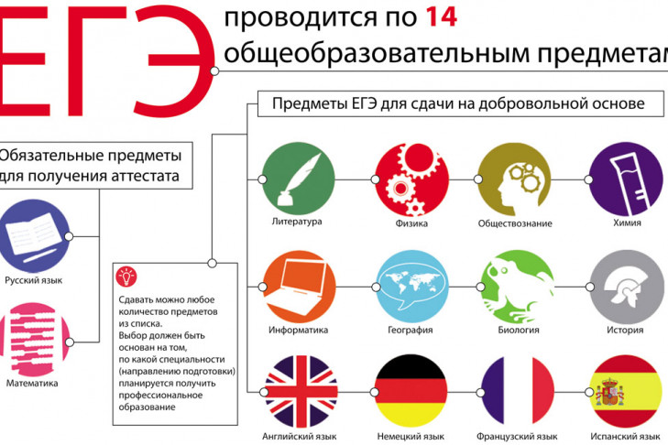
ГИА-11 в 2025 г.
Экзамены по следующим учебным предметам участники ГИА-11 сдают
на добровольной основе по своему выбору:
Условием получения аттестата
о среднем общем образовании является
успешное прохождение ГИА-11 по двум учебным предметам:
русскому языку и математике.

Slide 14
ГИА-11 в 2025 г.
ГИА возможно пройти в формате ГВЭ (Государственного выпускного экзамена) для обучающихся с ограниченными возможностями здоровья,
для обучающихся – детей-инвалидов и инвалидов
Для участников ГИА с ограниченными возможностями здоровья, участников ГИА – детей-инвалидов и инвалидов ГИА по их желанию проводится только по обязательным учебным предметам
Обучающиеся с ограниченными возможностями здоровья при подаче заявления об участии в ГИА предъявляют оригинал или надлежащим образом заверенную копию рекомендаций психолого-медико-педагогической комиссии (далее – ПМПК), а обучающиеся – дети-инвалиды и инвалиды оригинал или надлежащим образом заверенную копию справки, подтверждающей факт установления инвалидности, выданной федеральным государственным учреждением медико-социальной экспертизы, а также оригинал или надлежащим образом заверенную копию рекомендаций ПМПК в случаях, установленных пунктом 51 Порядка.
;

Slide 15
ГИА-11 в 2025 г.
Обучающиеся, подавшие заявление на ГИА-11 до 15.10.2024 (включительно), смогут принять участие в единой городской контрольной работе (далее - ЕГКР) по соответствующим учебным предметам в декабрьские сроки. Обучающиеся, подавшие заявление после 15.10.2023 или изменившие перечень сдаваемых экзаменов, смогут принять участие в ЕГКР по соответствующим учебным предметам в апрельские сроки.
ЕГКР
Не позднее чем за 2 недели до начала экзаменов в личный кабинет на Портале мос.ру направляются уведомления с указанием даты и времени начала каждого экзамена, адреса ППЭ, а также кода регистрации, который необходим для ознакомления с результатами на Портале.

Slide 16
ГИА-11 в 2025 г.
ИЗМЕНЕНИЕ ПРЕДМЕТОВ ЕГЭ
«Лица, указанные в пункте 7 Порядка, вправе изменить указанный в заявлениях об участии в экзаменах уровень ЕГЭ по математике. В этом случае указанные лица подают в ГЭК соответствующие заявления с указанием измененного уровня ЕГЭ по математике. Указанные заявления подаются не позднее чем за две недели до начала соответствующего экзамена.»
После 01.02.2025 участники вправе подать заявления на участие в ГИА-11, изменить (дополнить) перечень учебных предметов, форму и (или) сроки участия в экзаменах только при наличии у них уважительных причин (болезни или иных обстоятельств), подтвержденных документально. В этом случае участники подают заявления в Государственную экзаменационную комиссию города Москвы (далее - ГЭК) на Портале через личный кабинет участника или в общественную приёмную по адресу:
г. Москва, Семёновская пл. 4 не позднее чем за две недели до начала соответствующего экзамена.
п

Slide 17
Расписание ГИА-2025
ЭТАП | ПЕРИОД
ДОСРОЧНЫЙ ЭТАП | 22 марта – 19 апреля 2025 г.
ОСНОВНОЙ ЭТАП | 23 мая – 21 июня 2025 г.
ПЕРЕСДАЧА ОДНОГО ЭКЗАМЕНА | 4 - 5 июля 2025 г.
ДОПОЛНИТЕЛЬНЫЙ ЭТАП | 4 - 9 сентября 2025 г.
«Зачет» по итоговому сочинению(изложению) – обязательное условие допуска к ЕГЭ.
Все выпускники России будут писать итоговое сочинение 2024 года:
Среда - 4 декабря
вторая среда апреля
В случае неудачи пересдача будет возможна в один из резервных дней:
Среда – 5 февраля

Slide 19
Пересдача ГИА-11
По решению председателя ГЭК повторно допускаются к сдаче ГИА в текущем учебном году в резервные сроки
соответствующего периода проведения ГИА:
участники ГИА, получившие неудовлетворительный результат по одному из обязательных учебных предметов
участники ГИА, чьи результаты были аннулированы по решению председателя ГЭК в случае выявления фактов нарушений Порядка
участники ГИА, не явившиеся на экзамен по уважительным причинам (болезнь или иные обстоятельства), подтвержденным документально
участники ГИА, чьи результаты были аннулированы по решению председателя ГЭК в случае выявления фактов отсутствия, неисправного состояния, отключения средств видеонаблюдения во время проведения экзаменов.
участники ГИА, не завершившие выполнение экзаменационной работы по уважительным причинам (болезнь или иные обстоятельства), подтвержденным документально
Участники ГИА, получившие неудовлетворительный результат ЕГЭ по математике, вправе изменить выбранный ими ранее уровень ЕГЭ по математике для повторного участия в ЕГЭ в резервные сроки соответствующего периода проведения экзаменов.
участники ГИА, апелляции которых о нарушении Порядка апелляционной комиссией
были удовлетворены

Slide 20
результатов, не ранее чем в следующем году.
Повторный допуск к сдаче экзаменов в дополнительный период проведения ГИА-11
Пересдача ГИА-11
В соответствии с п. 94 Порядка проведения ГИА-11 по решению председателя ГЭК к ГИА в форме ЕГЭ по русскому языку и (или) математике базового уровня (к ГИА в форме ГВЭ по русскому языку и (или) математике) в дополнительный период, но не ранее
1 сентября текущего года допускаются
обучающиеся образовательных организаций и экстерны, не допущенные к ГИА в текущем учебном году, но получившие допуск к ГИА в текущем году в сроки, исключающие возможность прохождения ГИА до завершения основного периода проведения ГИА в текущем году
участники ГИА, не прошедшие ГИА по обязательным учебным предметам, в том числе участники ГИА, чьи результаты ГИА по обязательным учебным предметам в текущем учебном году были аннулированы по решению председателя ГЭК в случае выявления фактов нарушения Порядка проведения ГИА-11 участниками
участники, получившие на ГИА неудовлетворительные результаты более чем по одному обязательному учебному предмету, либо получившие повторно неудовлетворительный результат по одному из этих предметов на ГИА в резервные сроки
Заявления на участие в ГИА-11 в дополнительный(сентябрьский) период подаются в образовательную организацию, в которой обучающиеся получили допуск к прохождению ГИА-11 и восстановились на срок, необходимый для прохождения ГИА-11, не позднее чем за две недели до начала дополнительного периода
Участникам, чьи результаты ЕГЭ по учебным предметам по выбору в текущем году были аннулированы по решению председателя ГЭК в случае выявления фактов нарушения ими Порядка проведения ГИА-11, предоставляется право участия в ЕГЭ по учебным предметам по выбору, по которым было принято решение об аннулировании

